Slide 1
TOÁN 4
HÀNG VÀ LỚP
(Trang 11)

Slide 2
Khởi động
Đọc các số sau: 345 678 , 645 897.
Nêu giá trị của chữ số 6 trong hai số trên.

Slide 3
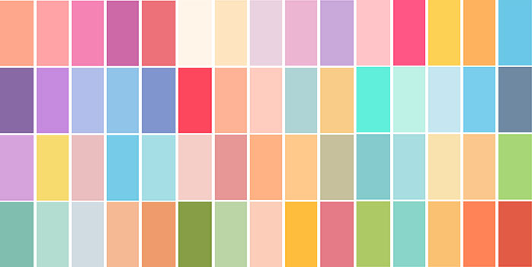


Thứ tư ngày 14 tháng 9 năm 2022
Toán
Hàng và lớp
Lớp nghìn
Lớp đơn vị
Số
Hàng trăm nghìn
Hàng trăm nghìn
Hàng chục nghìn
Hãy kể tên các hàng đã học theo thứ tự từ bé đến lớn.
Hàng chục nghìn
Hàng nghìn
Hàng trăm
Hàng nghìn
Hàng trăm
Hàng chục
Hàng chục
Hàng đơn vị
Hàng đơn vị
321
3
2
1
Lớp nghìn gồm mấy hàng? Đó là những hàng nào?
654000
6
5
4
0
0
0
Lớp đơn vị gồm mấy hàng? Đó là những hàng nào?
654321
6
5
4
3
2
1
Ba trăm hai mươi mốt
Sáu trăm năm mươi bốn nghìn ba trăm hai mươi mốt
Số 654321 có chữ số 1 ở hàng đơn vị, chữ số 2 ở hàng chục, chữ số 3 ở hàng trăm, chữ số 4 ở hàng nghìn, chữ số 5 ở hàng chục nghìn, chữ số 6 ở hàng trăm nghìn.
Hãy đọc tôi nhé!
Sáu trăm năm mươi bốn nghìn
Hãy nêu các chữ số ở các hàng của số 654321

Slide 4
Thứ tư ngày 14 tháng 9 năm 2022
Toán
Hàng và lớp
Lớp nghìn gồm mấy hàng? Đó là những hàng nào?
Lớp đơn vị gồm mấy hàng? Đó là những hàng nào?
Lớp nghìn gồm 3 hàng, đó là:
Lớp đơn vị gồm 3 hàng, đó là:
Hàng trăm nghìn
Hàng trăm
Hàng chục nghìn
Hàng chục
Hàng nghìn
Hàng đơn vị

Slide 5
01
Thứ tư ngày 14 tháng 9 năm 2022
Toán
Hàng và lớp
Viết theo mẫu:
Đọc số | Viết số | Lớp nghìn |  |  | Lớp đơn vị
 |  | Hàng trăm nghìn | Hàng chục nghìn | Hàng nghìn | Hàng trăm | Hàng chục | Hàng đơn vị
Năm mươi tư nghìn ba trăm mười hai
54312
5
4
3
1
2
Bốn mươi lăm nghìn hai trăm mười ba
54302
6
5
4
3
0
0
Chín trăm mười hai nghìn tám trăm

Slide 6
01
Thứ tư ngày 14 tháng 9 năm 2022
Toán
Hàng và lớp
Viết theo mẫu:
Đọc số | Viết số | Lớp nghìn |  |  | Lớp đơn vị
 |  | Hàng trăm nghìn | Hàng chục nghìn | Hàng nghìn | Hàng trăm | Hàng chục | Hàng đơn vị
Bốn mươi lăm nghìn hai trăm mười ba
45213
4
5
2
1
3
Năm mươi tư nghìn ba trăm linh hai
54302
5
4
3
0
2

Slide 7
01
Thứ tư ngày 14 tháng 9 năm 2022
Toán
Hàng và lớp
Viết theo mẫu:
Đọc số | Viết số | Lớp nghìn |  |  | Lớp đơn vị
 |  | Hàng trăm nghìn | Hàng chục nghìn | Hàng nghìn | Hàng trăm | Hàng chục | Hàng đơn vị
Sáu trăm năm mươi bốn nghìn ba trăm
654300
6
5
4
3
0
0
Chín trăm mười hai nghìn tám trăm
912800
9
1
2
8
0
0

Slide 8
02
Thứ tư ngày 14 tháng 9 năm 2022
Toán
Hàng và lớp
Đọc các số sau và cho biết các chữ số 3 ở mỗi số đó thuộc hàng nào, lớp nào:
46307
Bốn mươi sáu nghìn ba trăm linh bảy
56032
Năm mươi sáu nghìn không trăm ba mươi hai
123517
Một trăm hai mươi ba nghìn năm trăm mười bảy
305804
Ba trăm linh năm nghìn tám trăm linh tư
960783
Chín trăm sáu mươi nghìn bảy trăm tám mươi ba

Slide 9
02
Thứ tư ngày 14 tháng 9 năm 2022
Toán
Hàng và lớp
Ghi giá trị của chữ số 7 trong mỗi số ở bảng sau ( theo mẫu):
Số | 38753 | 67021 | 79518 | 302671 | 715519
Giá trị của chữ số 7
700
7000
70000
70
700000

Slide 10
03
Thứ tư ngày 14 tháng 9 năm 2022
Toán
Hàng và lớp
Viết mỗi số sau thành tổng (theo mẫu):
52314
503060
83760
176091
Mẫu:
= 50000 + 2000 + 300 +10 + 4
= 500000 + 3000 + 60
= 80000 + 3000 + 700 + 60
= 100000 + 70000 + 6000 + 90 + 1

Slide 11
Thứ tư ngày 14 tháng 9 năm 2022
Toán
Hàng và lớp
Bài 4. Viết số, biết số đó gồm:
5 trăm nghìn, 7 trăm, 3 chục và 5 đơn vị:
3 trăm nghìn, 4 trăm và 2 đơn vị:
2 trăm nghìn, 4 nghìn và 6 chục:
8 chục nghìn và 2 đơn vị:
500 735
300 402
204 060
80 002

Slide 12
Thứ tư ngày 14 tháng 9 năm 2022
Toán
Hàng và lớp
Bài 5. Viết số thích hợp vào chỗ chấm (theo mẫu):
Mẫu:
Lớp nghìn của số 832 573 gồm các chữ số:
8 ; 3 ; 2
Lớp nghìn của số 603 786 gồm các chữ số: ... ; ... ; ...
Lớp đơn vị của số 603 785 gồm các chữ số: ... ; ... ; ... .
Lớp đơn vị của số 532 004 gồm các chữ số: ... ; ... ; ... .
6
0
3
7
8
5
0
0
4

Slide 13
Trò chơi
Sắp xếp đồ vật

Slide 14


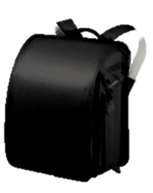






Slide 15







Giá trị của chữ số 8 trong số sau: 458732.
A
8000
B
800
C
80000
D
800000

Slide 16
Số bảy trăm nghìn có bao nhiêu chữ số 0:
A
4
B
5
C
6
D
7

Slide 17
Số gồm 6 trăm nghìn, 6 trăm, 4 chục và 3 đơn vị viết là:
A
664300
B
606430
C
600634
D
600643

Slide 18
Chữ số 6 trong số 986738 thuộc hàng nào? lớp nào?
A
Hàng trăm, lớp đơn vị.
B
Hàng chục nghìn, lớp nghìn.
C
Hàng nghìn, lớp nghìn.
D
Hàng trăm, lớp nghìn.

Slide 19
Số có 6 chữ số lớn nhất là:
A
666666
B
999999
C
100000
D
900000

Slide 20
Số tự nhiên liền trước số: 3004 là:
A
3003
B
3033
C
3005
D
3014

Slide 21
Xem và sửa lại bài.
Chuẩn bị bài tiếp theo

